Slide 1



Université de Perpignan Via Domitia
LAMPS (EA 4217)
Détection des clients sensibles à l’éco-responsabilité :
Méthodes de data mining et techniques économétriques
Présenté Par: HERHAR Fares
Encadrants
BRIEC Walter, Professeur à l’Université de Perpignan (LAMPS EA 4217)
DEFOUR David, Maître de conférences à l’Université de Perpignan (LAMPS EA 4217)
DUMAS Audrey, Maître de conférences à l’Université de Perpignan (CDED EA 4216)

Slide 2
Comment modéliser l’ensemble des clients éco-responsable par Data Mining
PROBLÉMATIQUE
Notes:
Un Modéle

Slide 3
Plan
Calendrier
Méthodologie
Sélection des données
Statistiques descriptives
Tests & Résultats

Slide 4
1
Transmission des données
2
Nettoyage des données
3
Sélection des tables
4
Sélection des produits
Ajout de la géolocalisation
Algorithme KNN
Algorithme RandomForest
Intégration de TR35
5
Sélection des Variables
6
Création du modèle
7
Validation du modèle
8
Visualisation du modèle
9
Déploiement du modèle
Envoie meta-tables TJ24/TR35/TR37
Envoie tables brutes
Restitution du travail
Déc. | Jan. | Fév. | Mar. | Avr. | Mai | Juin
HERHAR F.
Biblio
Stage M2

Slide 5
Plan
Calendrier
Méthodologie
Sélection des données
Statistiques descriptives
Tests & Résultats

Slide 6
Méthode d’analyse
Analyse descriptive
Objectif : Construire une photographie de la BD à étudier
Apprentissage Supervisé
Objectif : Construire des règles d’inférence et de décision pour le traitement automatique des données
A partir d’un échantillon d’apprentissage D_{n}={(x₁,y₁,...(x_{n},y_{n})}, inférer la relation entre x et y.
Apprentissage Non-Supervisé
Non Applicable dans le cas étudié

Slide 7
Stratégie d’apprentissage
But: Déterminer la stratégie à mettre en oeuvre pour aboutir au bon apprentissage/modèle prédictif à partir des données observées.
Etapes:
Extraction des données avec/sans apprentissage par sondage appliqués ou applicables à des BD
Exploration des données
Détection des valeurs aberrantes/atypiques ou des incohérences
Etude des distributions, structures de corrélation, recherche typologiques
Transformation des données
Partition aléatoire des échantillons (apprentissage, validation, test) fonction de la taille et des techniques utilisées pour estimer une erreur de prédiction.

Slide 8
Stratégie d’apprentissage (suite)
Etapes:
4) Pour chaque méthode considérées
Estimer le modèle pour une valeur donnée d’un paramètre de complexité (nb de variable, de voisin, de feuille, de neurones…)
Optimiser de paramètre en fonction de la technique d’estimation de l’erreur
5) Comparaison des modèles optimaux retenus (un par méthode)
6) Itération éventuelle (validation croisée) depuis l’étape 3 pour moyenner sur plusieurs cas l’erreur de prédiction
7) Choix de la méthode retenue en fonction de ses capacités de prédiction, de sa robustesse et de l’interprétabilité du modèle obtenu.

Slide 9
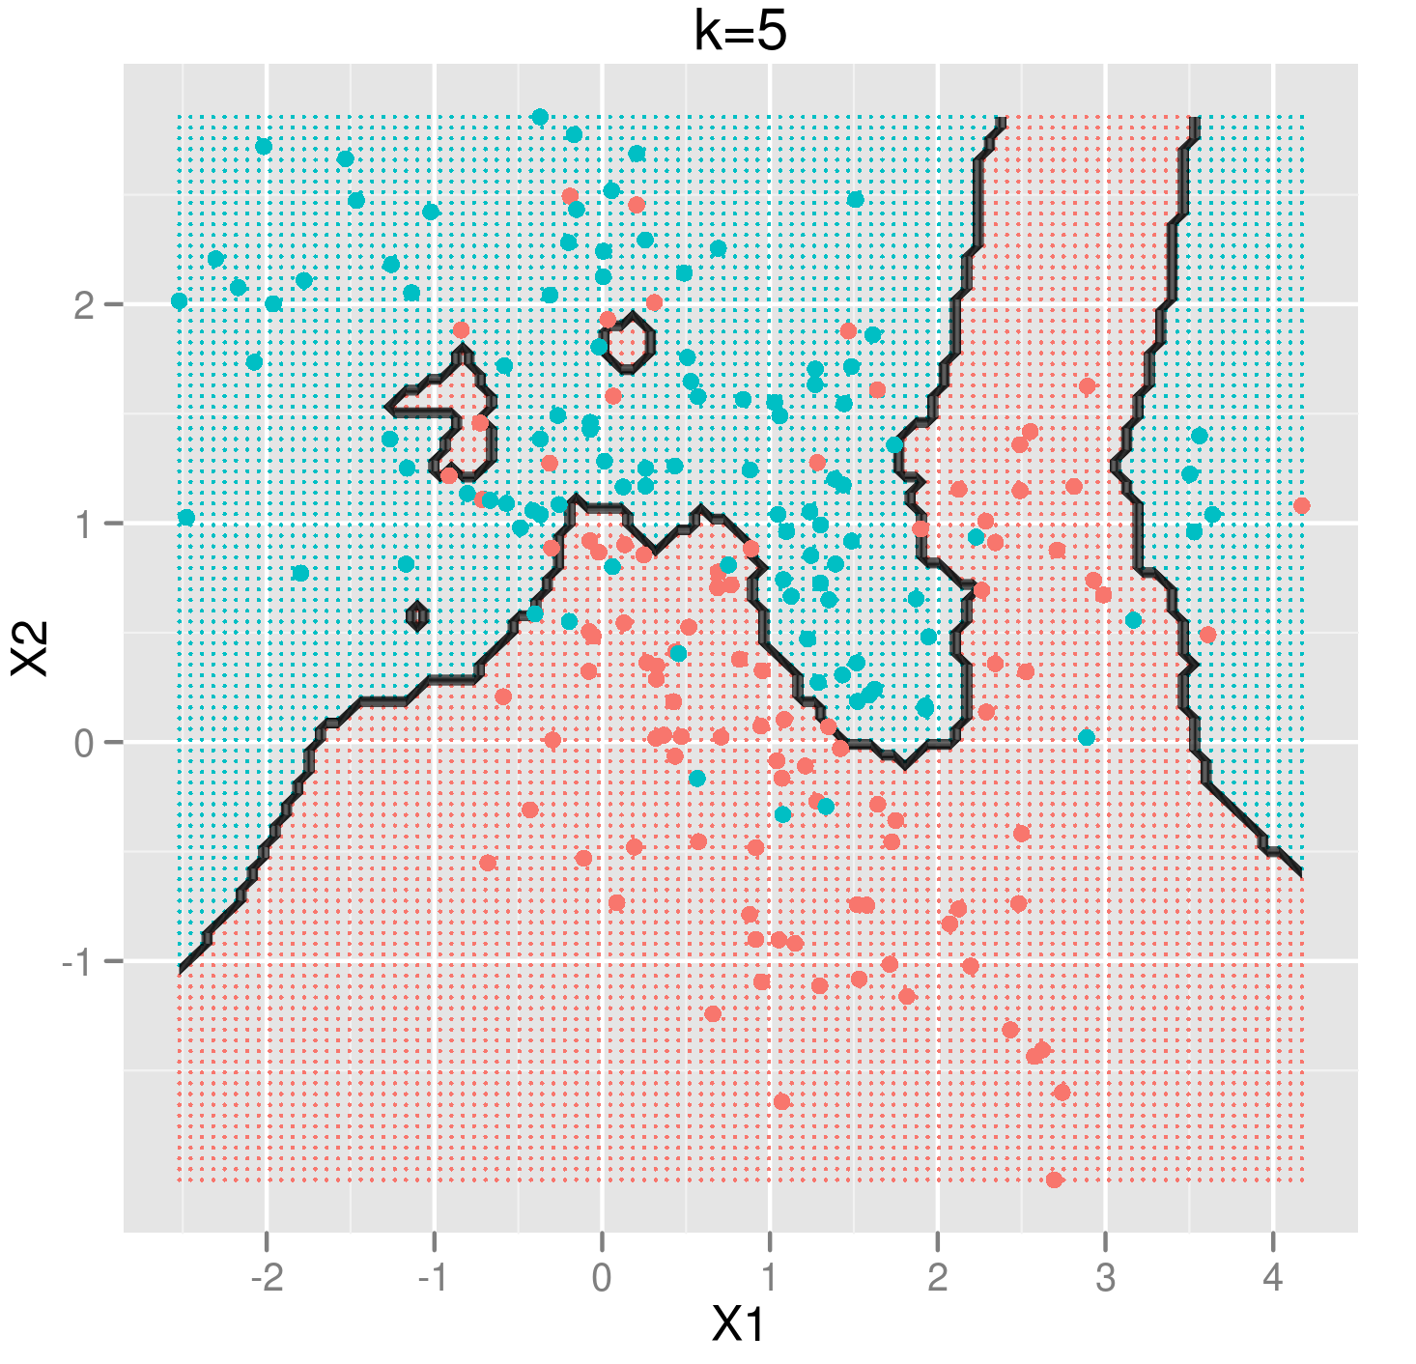
Exemple 1 : k-NN
Règle des k plus proches voisins
Propriétés :
Simplicité, pas de consistance (mais possible si k=log(n) ), interprétabilité
Problème sur sur-apprentissage
Visualisation

Slide 10
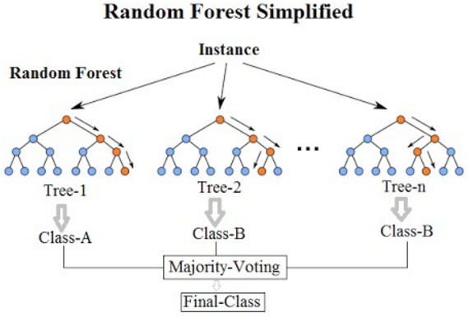
Exemple 2 : Forêt Aléatoire
Optimisation de l’algorithme de bagging par ajout de randomisation
Propriétés :
Fonctionne bien pour des données multidimensionnelles (gd nb de variables explicatives)
Pas d’interprétation directe si agrégation d’arbre
Modèle sensible aux modifications des données
Visualisation

Slide 11
Plan
Calendrier
Méthodologie
Sélection des données
Statistiques descriptives
Tests & Résultats

Slide 12
Les Variables
91 Variables
Les Tables
17 Tables
A Zéro
Nombre contrats famille Pro Poste Client (QCPRPO)
Non Prédictives
Numéro matricule (COMAX)
Transformées
Code postal (COPOST)
Conflit
Nombre de codevi (QCLDD)
Zéro Importance
Flux créditeurs (MTFLCO)
TR7S
Contracts
TR35
Méta-Table des Clients
TJER
Projet Epargne
TJ39
Patrimoine Particulier
TJDR
Historisation des avis d’imposition

Slide 13
Les Produits Éco Responsables
CREDIT
PRET PREVAIR Energie Renouvelable | VCC - Prêt TRAVAUX DD projet futur | VCC - Prêt TRAVAUX DD standard
PRET PREVAIR | PRET ECO PTZ | PRET PREVAIR PLUS
VCC - Prévair auto standard | P4-ECOPTZ stock filiales | PROV'AIR
VCC - Prévair auto projet futur | EQUIPEMENT CODEVI | VCC-PRET PRIME CONVERSION AUTO
DÉPÔT MONÉTAIRE
CODEVAIR | LIVRET DEVELOPPEMENT DURABLE | LIVRET DEVELOPPEMENT DURABLE ET SOLIDAIRE
PRODUITS EXTERNES COMMERCIALISÉS
CASDEN PREVAIR TRAVAUX | CASDEN AUTOVAIR

Slide 14
Plan
Calendrier
Méthodologie
Sélection des données
Statistiques descriptives
Tests & Résultats

Slide 15
Statistiques Descriptives Clients
Clients (Physiques)/ Lignes
506392
COSEXE | HOMME | 49 % | ÂGE | 0-17 | 19.4 %
 | FEMME | 51 % |  | 18-39 | 26.7 %
ECO | VRAI | 31.6 % |  | 40-64 | 34.2 %
 | FAUX | 68.4 % |  | >65 | 19.6 %
CATÉGORIE SOCIO PROFESSIONNELLE
ELÈVES ÉTUDIANTS |  | ANCIENS EMPLOYÉS / OUVRIERS |  | INACTIFS DIVERS SAUF RET - 60 ANS
21.1 % |  | 9.8 % |  | 9.5 %

Slide 16
Statistiques Descriptives Produits Éco Responsables
157483
5928
Credit
Dépôt
3384
0
Produits

Slide 17
Plan
Calendrier
Méthodologie
Sélection des données
Statistiques descriptives
Tests & Résultats

Slide 18
Quelques résultats par apprentissage
Scénario |  | tous les produits | tous les produits (-18 ans exclu) | tous les produits (limité à 10 var) | credit | dépôt
Algorithme |  | Random Forest
ECO | FAUX | 88 % | 84 % | 88 % | 99 % | 89 %
 | VRAI | 79 % | 79 % | 77 % | 60 % | 80 %
précision |  | 86 % | 82 % | 85 % | 99 % | 86 %
Algorithme |  | KNN
ECO | FAUX | 81 % | 75 % | 83 % | 99 % | 82 %
 | VRAI | 65 % | 65 % | 70 % | 37 % | 65 %
précision |  | 77 % | 72 % | 79 % | 99 % | 77 %

Slide 19
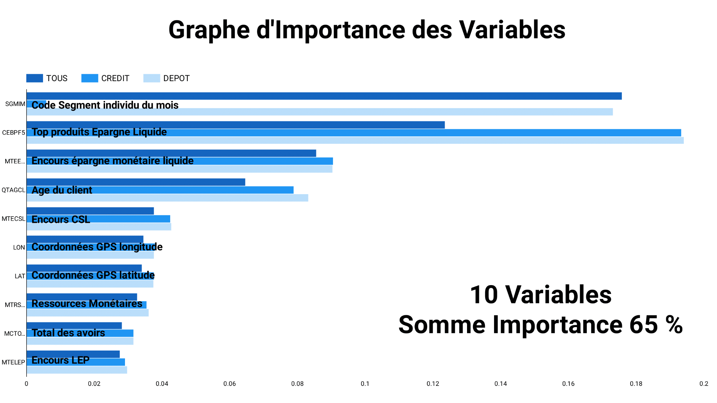

Slide 20
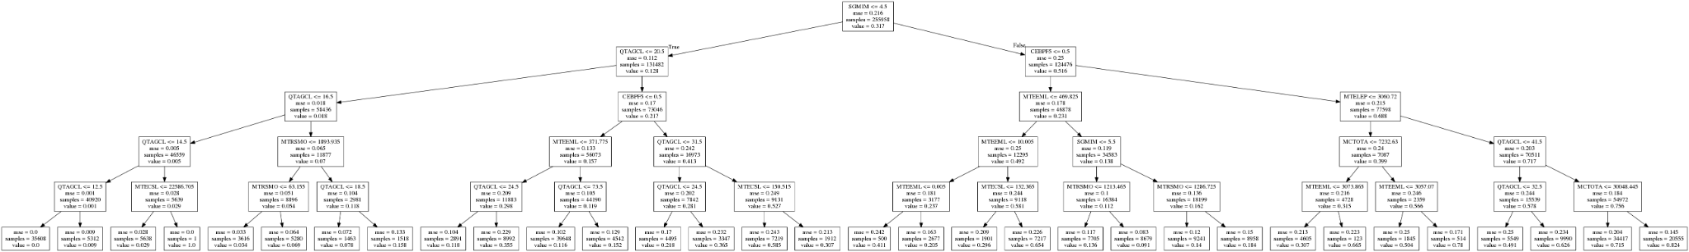
Ex. d’arbre de décision
Code Segment
individu du mois
Age du client
Encours LEP
Total des avoirs
QTAGCL ≤ 41.5
Top produits
Epargne Liquide
MTELEP ≤ 3060.72
SGMIM ≤ 4.5
MCTOTA ≤ 30048.445
CEBPF5 ≤ 0.5

Slide 21
Conclusion
Prochaines Étapes
Intégration de TR37
Prévision des séries temporelles
Déploiement du modèle
Automatisation du process
Confrontation des modèles par rapport aux méthodes économétriques
Questions
Discussions sur la pertinence des variables
Quid de l’intégration de la temporalité
Envoie meta-tables TJ24/TR35/TR37
Envoie tables brutes
Restitution du travail
Déc. | Jan. | Fév. | Mar. | Avr. | Mai | Juin
Biblio
Stage M2

